Slide 1




陕西师范大学
《计量地理学》 实验一 常见统计指标与参数
李腾云
2024年5月8日

Slide 2

常见统计指标
需区分未分组和统计分组后的地理数据
常见统计指标：平均值、众数、中位数、极差、离差、离差平方和、方差、标准差、无偏估计、变异系数
Notes:
对于未分组和统计分组后的地理数据，其平均值的计算方法不同。(P25)

Slide 3
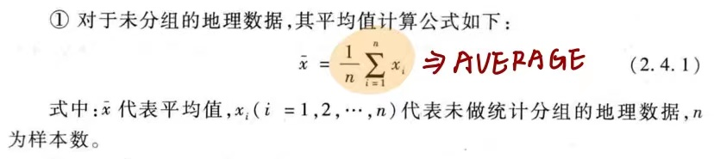
一、平均值
平均值：反映了地理数据的一般水平。对于未分组和统计分组后的地理数据，其平均值的计算方法不同。(P25)
①未分组的地理数据：（以课本2.4.2 为例，P26）
Notes:
对于未分组和统计分组后的地理数据，其平均值的计算方法不同。(P25)

Slide 4
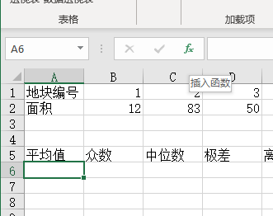
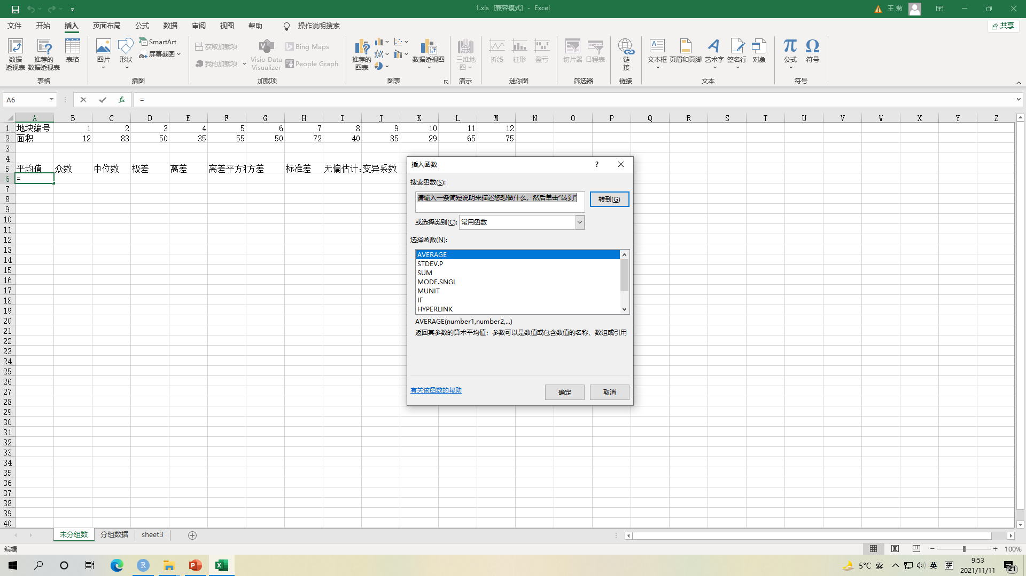
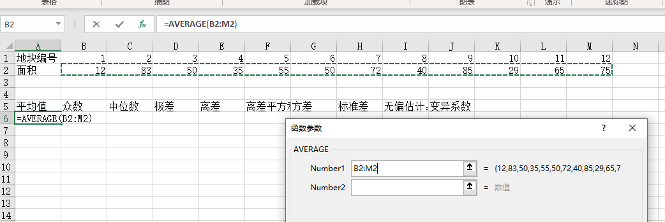
法一：【插入函数】—【AVERAGE】

Slide 5
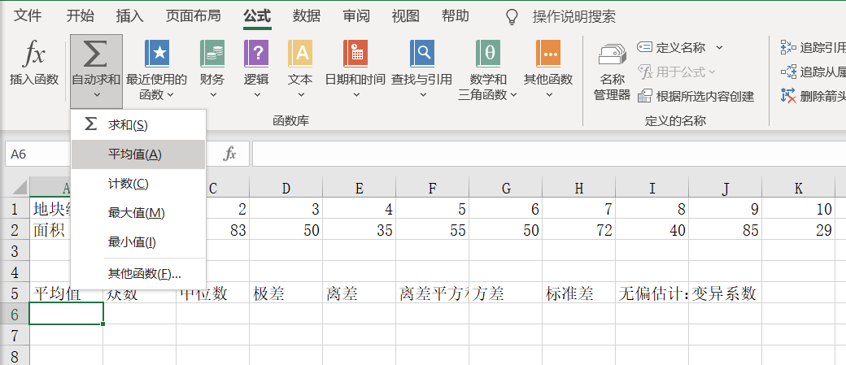
法二：【公式】—【平均值】

Slide 6
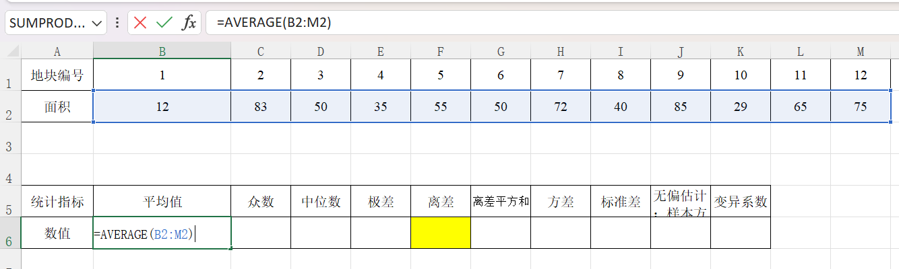
法三： 直接输入【=公式】

Slide 7
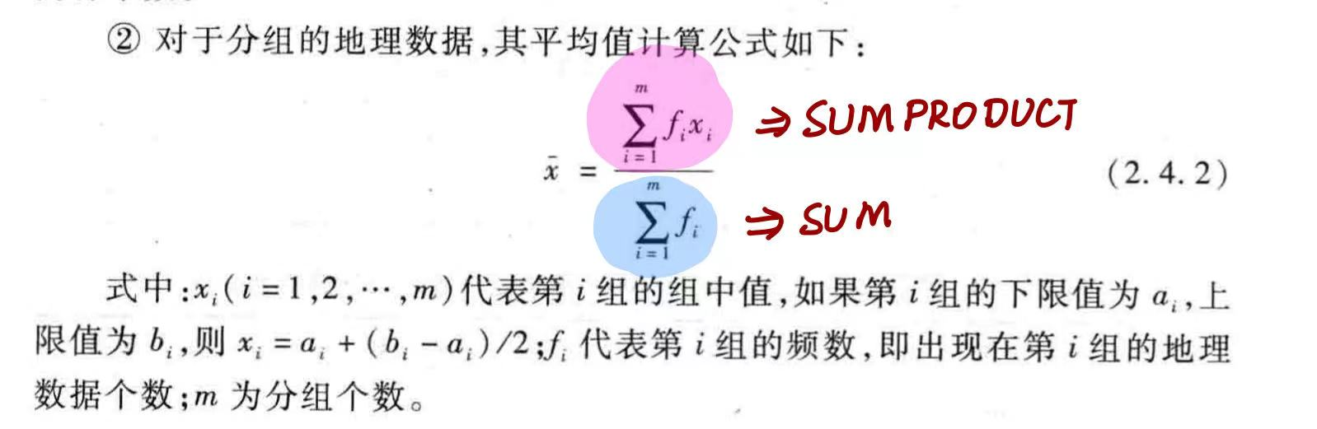
（2）分组的地理数据：（以课本2.4.2为例，P25）

Slide 8
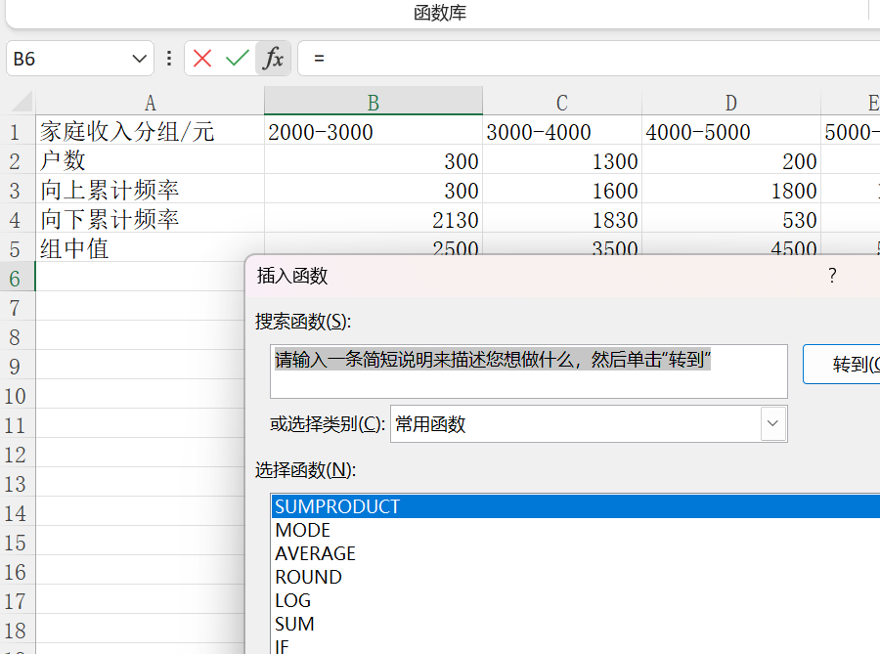
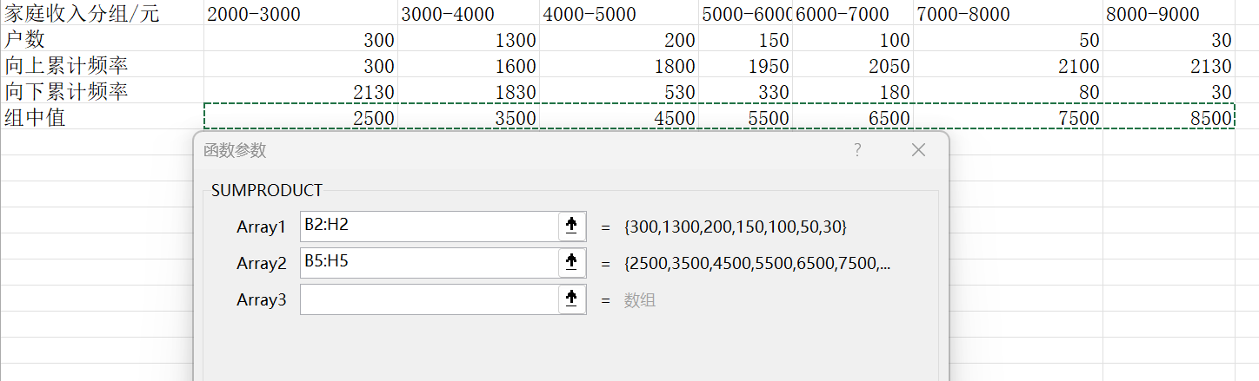
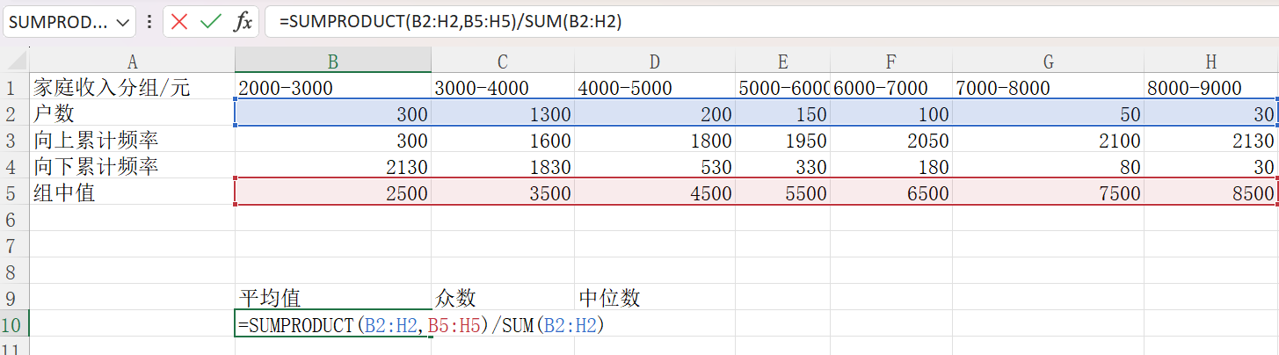
（2）分组的地理数据：（以课本2.4.3为例，P25）

Slide 9
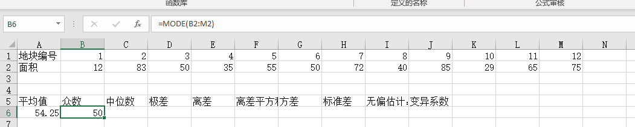
二、众数
众数：出现频率最多的那个数。
①未分组的地理数据（以2.4.2为例）在函数中选取MODE

Slide 10
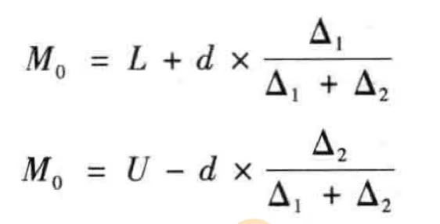
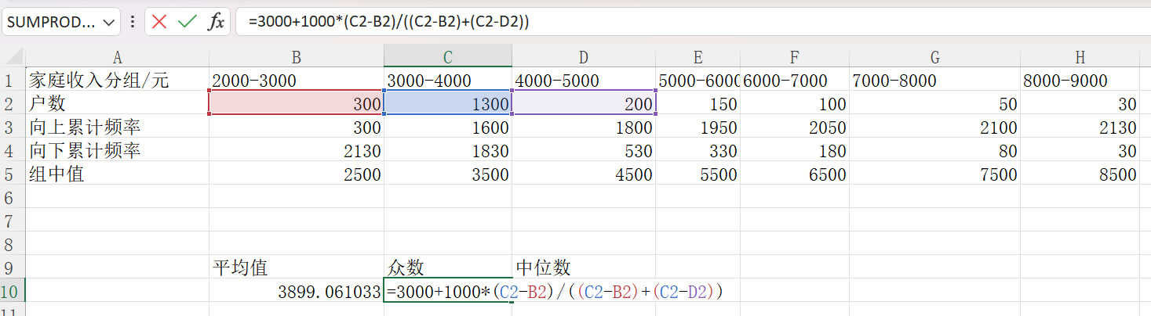
②分组的地理数据：首先确定众数所在的组，可以使用MAX函数，如表2.4.3中，众数所在组是第二组。然后按照公式进行计算 (公式见课本P26）
式中：M0—众数
L—众数所在组的下限值
U—众数所在组的上限值
Δ1—众数组频数与下一组频数之差
Δ2—众数组频数与上一组频数之差
d—众数所在组的组距
下
上

Slide 11
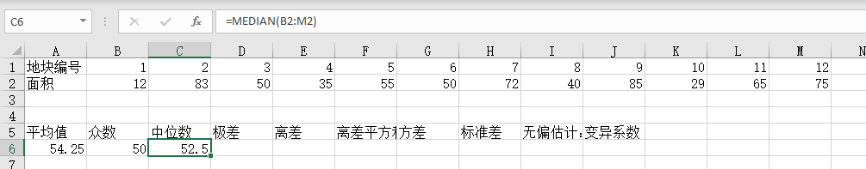
三、中位数
中位数：将各个数据从小到大排列，居于中间位置的数即中位数。
①未分组的地理数据：若样本数n为奇数，那中位数就是位置排在第（n+1）/2位，若样本数n为偶数,那中位数就是排在中间两位数的平均值。MEDIAN函数

Slide 12
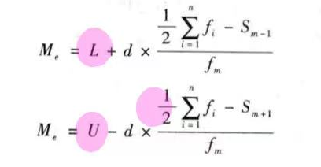
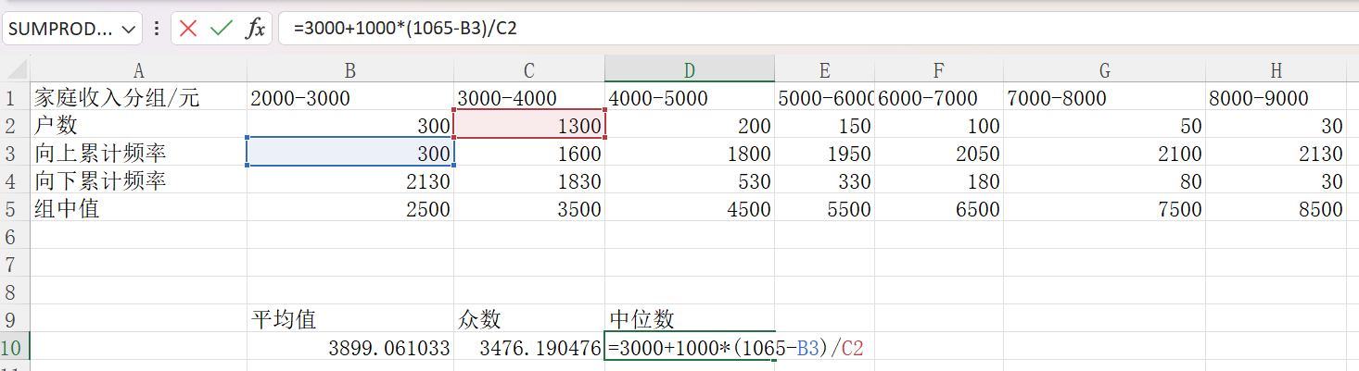
②分组的地理数据：首先确定中位数所在组数，表2.4.3中所有组频数和的一半计算得1065，确定中位数在第二组。然后按照中位数公式进行计算。
式中：Me—中位数
L—中位数所在组的下限值
U—中位数所在组的上限值
fm—中位数所在组的频数
Sm-1—中位数所在组以下的累计频数
Sm+1—中位数所在组以上的累计频数
d—中位数所在组的组距
Sm-1=300 或 2130-1830
C2或D2-D3
下
上
Notes:
Sm-1—中位数所在组以下的累计频数（在向上累计频率中找）
Sm+1—中位数所在组以上的累计频数（在向下累计频率中找）

Slide 13
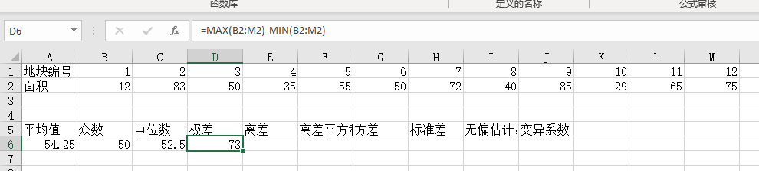
四、极差
极差：是所有数据中最大值与最小值之差。EXCEL没有极差函数，以表2.4.2为例
①可以直接用最大减去最小
②另外还可以对其进行升序或降序排列，用最大减去最小。

Slide 14
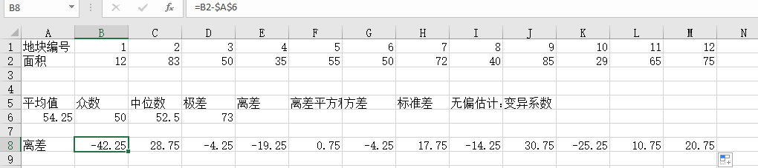
五、离差
离差：指每一个地理数据与平均值的差，代表每个地理数据与平均值的离散程度。
计算：先计算其均值，然后用实际值减去均值即可。
（$符号，锁定单元格）

Slide 15
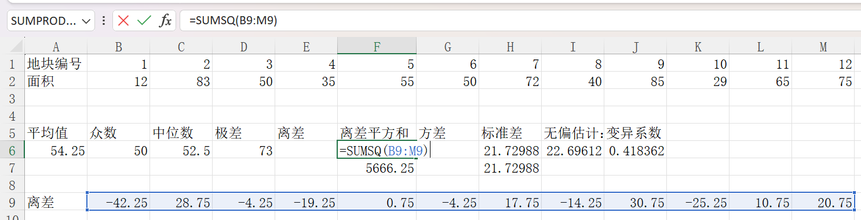
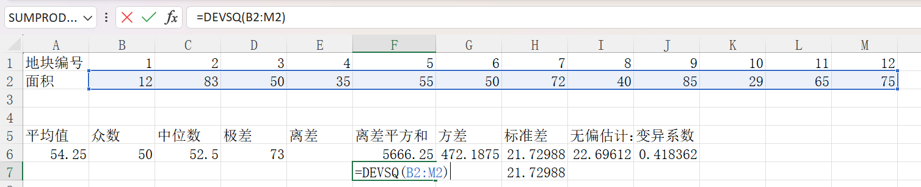
六、离差平方和
离差平方和：实际数值与平均值差的平方和，总体上衡量一组地理数据与平均值的离散程度。
计算：①在计算出离差的基础上使用SUMSQ函数
②在原数据基础上直接使用DEVSQ函数

Slide 16
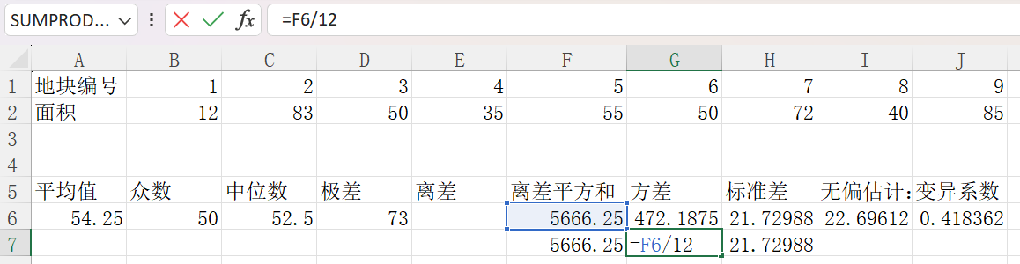
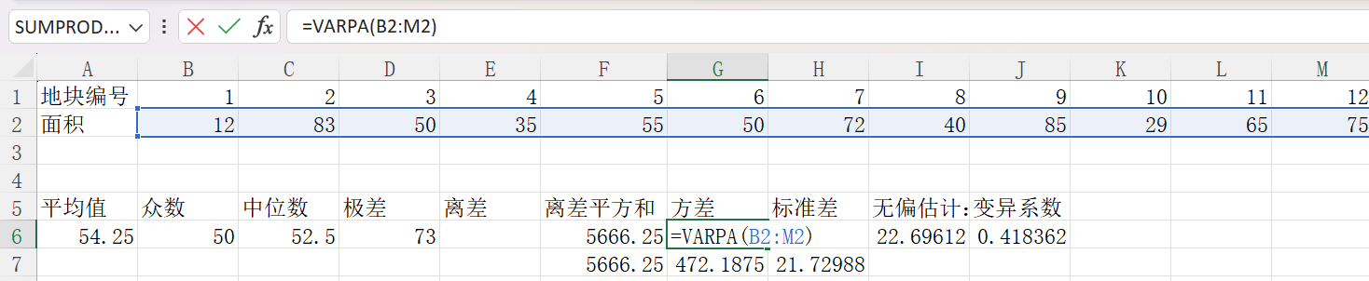
七、方差
计算：①在计算出离差平方和的基础上，用离差平方和除以样本数（即12）。
②或在原数据基础上直接使用VARPA函数

Slide 17
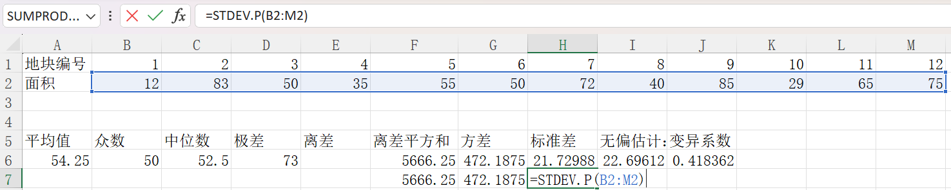
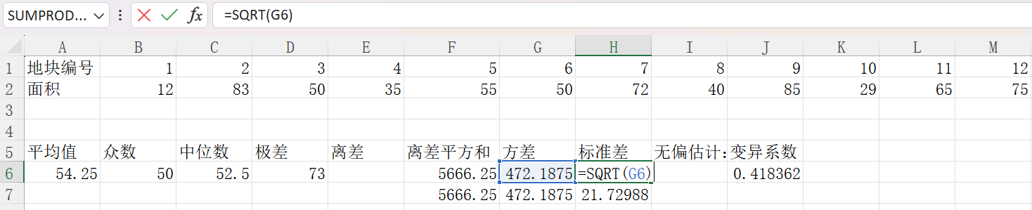
八、标准差
标准差：方差的算术平方根
计算：①在计算出的方差的基础上，使用SQRT函数，对方差求算术平方根
②或在原数据基础上直接使用STDEV.P函数

Slide 18
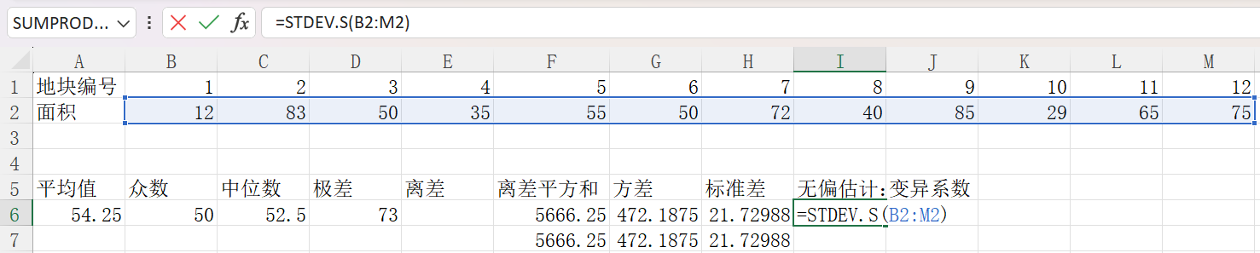
九、标准差的无偏估计
计算：使用STDEV.S函数（结果是22.69612，书中结果错误）

Slide 19
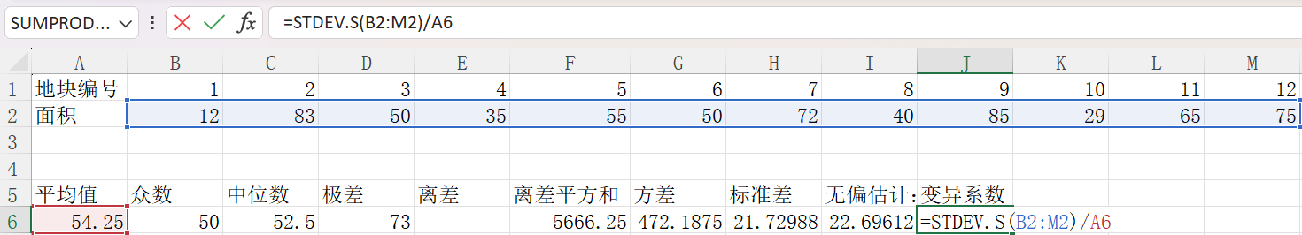
十、变异系数
变异系数表示了地理数据的相对变化（波动）程度，其计算公式如下：
计算：①用标准差的无偏估计除以其平均值，公式组合运算即可得到变异系数

Slide 20
作业要求
【分组地理数据】：平均值，众数（两个公式），中位数（两个公式 ）
【未分组地理数据】：平均值、众数、中位数、极差、离差、离差平方和、方差、标准差、无偏估计、变异系数
必要过程以及结果的清晰截图（重点内容）以及适当的文字描述和标记
文件类型PDF，命名：学号-姓名-实验X
完成SPSS 26下载

Slide 21
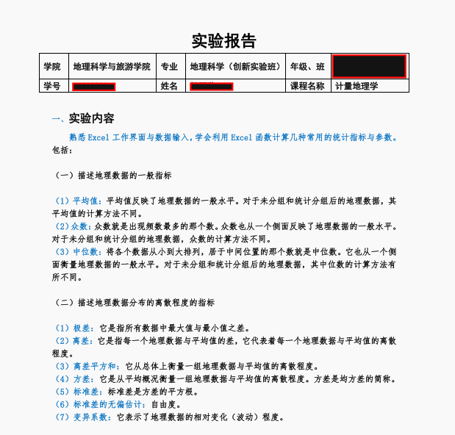
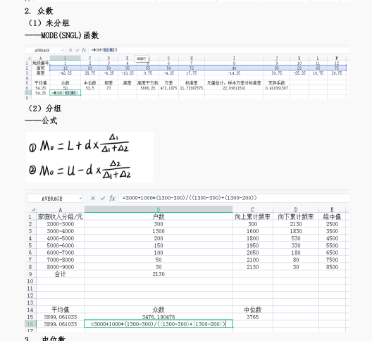
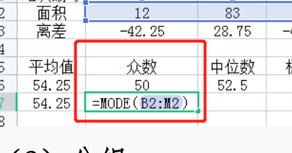
作业示范

Slide 22
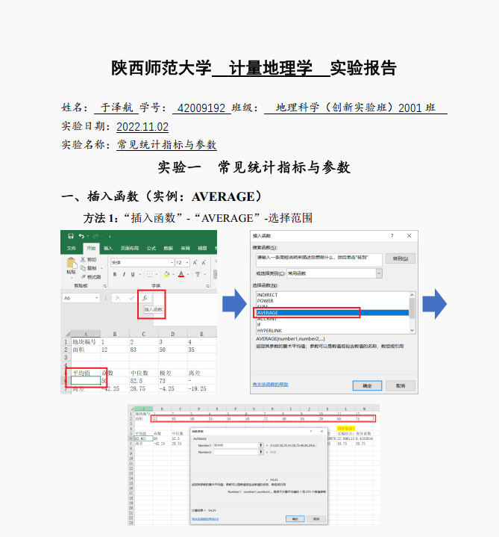
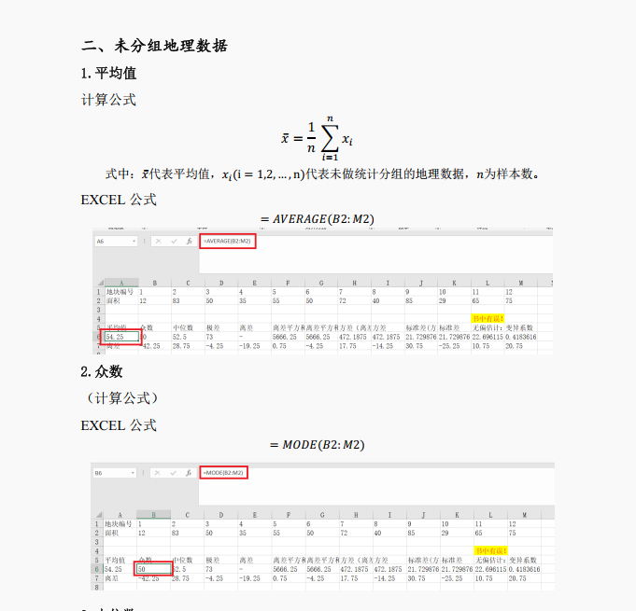
作业示范

